Slide 1
RYBÁŘSKÝ KROUŽEK
DDM ASTRA ZLÍN
distanční výuka
zpracováno 13.10.2020

Slide 2
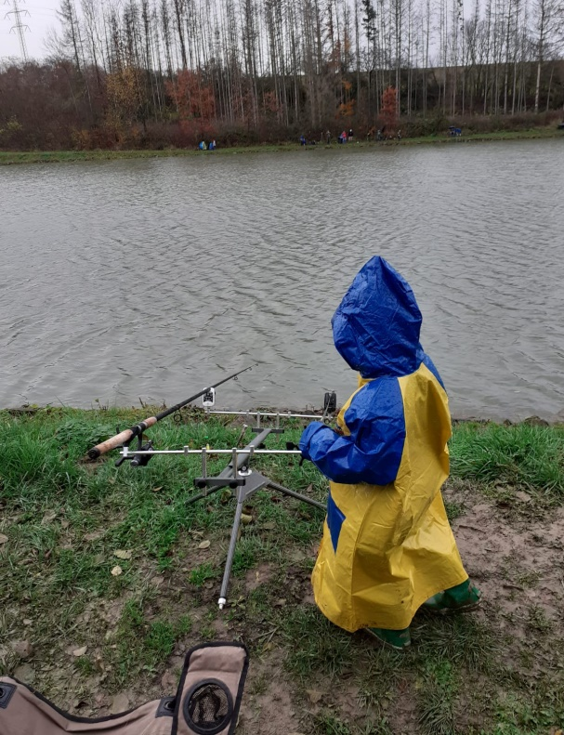
RYBAŘENÍ NA PODZIM
Každé roční období má své kouzlo. Rokem procházejí přírodní zákonitosti, které může člověk jen zřídka ovlivnit. Pokud je ale zná, může se na ně dobře připravit.
Dnes bude řeč o rybaření v podzimních měsících.
Jako budoucí rybáři byste měli vědět, že rybaření na podzim má své zvláštnosti.
S přicházející zimou dochází ke změně jídelníčku ryb, a proto je potřeba přizpůsobit krmení, stanoviště i techniku lovu.
↑ Výjezd rybářských kroužků r. 2019
Ilustrační video z dílny MRK sledujte pod odkazem a nezapomeňte, že video je ukázkové. Časem si každý rybář techniku lovu upravuje podle svých zkušeností.
https://youtu.be/412zWmYfZvE

Slide 3
RYBAŘENÍ NA PODZIM
Venkovní teplota pomalu padá dolů, začíná více pršet. V souvislosti s tím se začíná ochlazovat i voda v rybnících…
Pro mnoho rybářů končí rybářská sezóna podzimem. Obvykle kvůli chladnu. Je to ale velká škoda.
Moderní pedagogika učí, že není špatné počasí, ale špatné oblečení. To platí i v tomto případě.

Slide 4
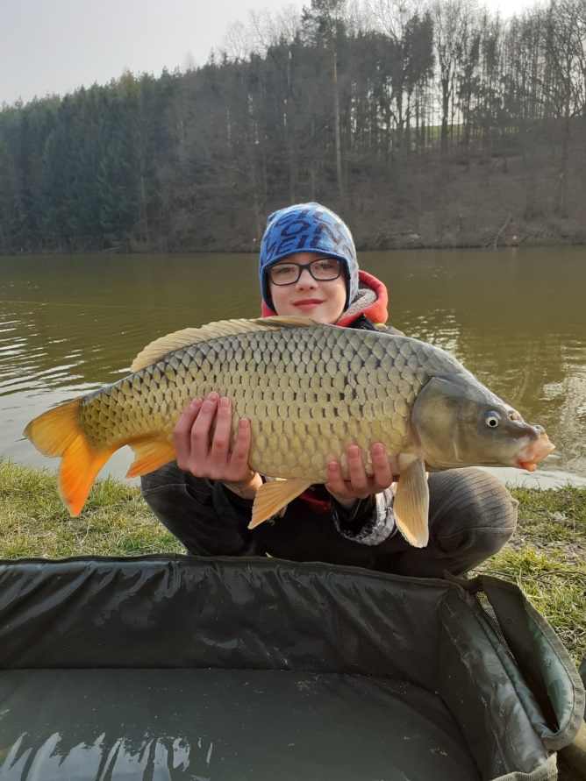
RYBAŘENÍ NA PODZIM
Jak se připravit na podzimní rybaření?
  Z pohledu rybařiny:
  změna návnad, nástrah, krmení obecně
  pečlivá volba lovného místa
  2. Z pohledu rybáře:
  je nutné se velmi dobře obléct (zní to možná vtipně, ale teplé ponožky jsou základ úspěchu)
  čeká Vás relax v podobě pozorování barevných listů na stromech a příjemného klidu
↑ Absolvent rybářského kroužku.

Slide 5
JAK SE NA PODZIM MĚNÍ JÍDELNÍČEK
(BAVÍME SE PŘEDEVŠÍM O KAPROVI)
Podle toho, jestli má kapr šupiny nebo ne, dostává různě silný signál pro shánění potravy.
Ryby se musejí připravit na zimu a chladné týdny, které přinese. Kapři se proto začínají shánět po potravě víc, než je zvykem.
Dochází ke dvěma protichůdným jevům:
  kapr se snaží nabrat na objemu (přibrat, ztloustnout)
  kapr šetří pohybem, aby naspořenou energii rychle neztratil
  → sice se kapr snaží žrát co nejvíc, ale zbytečně nedělá okružní jízdy po rybníce

Slide 6
JAK SE NA PODZIM MĚNÍ JÍDELNÍČEK
(BAVÍME SE PŘEDEVŠÍM O KAPROVI)
Aby se nám podařilo na podzim vytáhnout rybu z vody, musíme se zaměřit na potravu, kterou jí nabízíme.
Zvolte nutričně bohatou stravu, která rybě slibuje tukovou zásobu na zimu. V nabízených dobrotách by tak neměly chybět masové složky. Zajistěte si kvalitní boilies. Nezapomeňte ani na kukuřici. Ne nadarmo patří kukuřice mezi krmnou obilninu.
Místo si hojně zakrmujeme.
  o krmení do chladné vody si více povíme osobně. Ve Vaší oblíbené prodejně Vám určitě poradí, které boilies je vhodné do chladné vody.

Slide 7
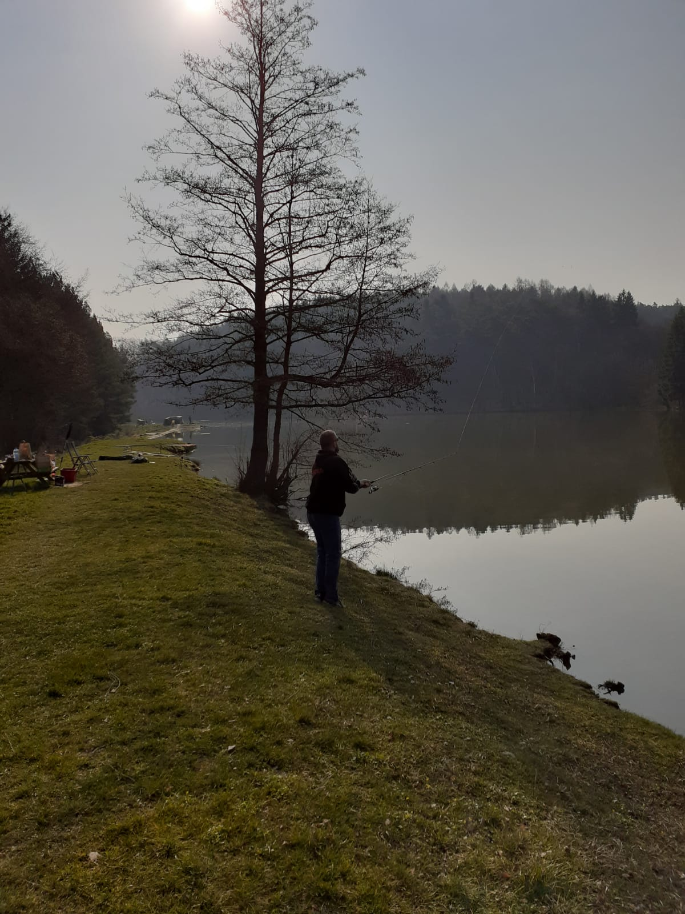
POČASÍ A VÝBĚR LOVNÉHO MÍSTA
(BAVÍME SE PŘEDEVŠÍM O KAPROVI)
Odpověď je jednoduchá. Pokud jsi dával/dávala pozor v minulé prezentaci, určitě víš, že počasí je gró veškerého rybolovu.
  gró = základ, jádro
Ryby hledáme na opačných místech, než v létě! Tentokrát se vyhýbáme stinným místům a lovíme na prosluněných částech vody.
Nejčastěji se dočtete/dozvíte/doslechnete, že podzimní ryba pobývá na hranici mezi mělčinou a hloubkou. Pravda je taková, že musíte znát vodu, na které lovíte. V opačném případě musíte počítat s tím, že žádná rada není stoprocentní.

Slide 8
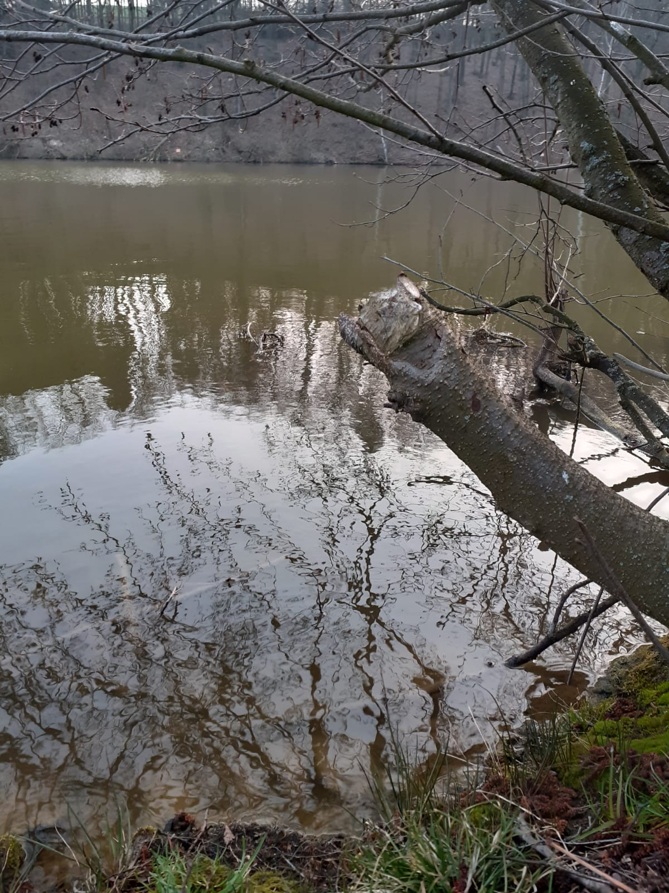
POČASÍ A VÝBĚR LOVNÉHO MÍSTA
(BAVÍME SE PŘEDEVŠÍM O KAPROVI)
Faktem je, že pokud nesvítí podzimní slunce a ryba se nesluní, najdete ji nejspíš v hloubce.
V hloubce je mnoho přirozených zdrojů potravy. Nezapomeňte, že kapr patří mezi „chytré ryby“, své prostředí dobře zná. Ví, kde má hledat potravu.
Pečlivě sledujte počasí. Déšť, oblačnost a nízký tlak Vám budou hrát do karet.

Slide 9
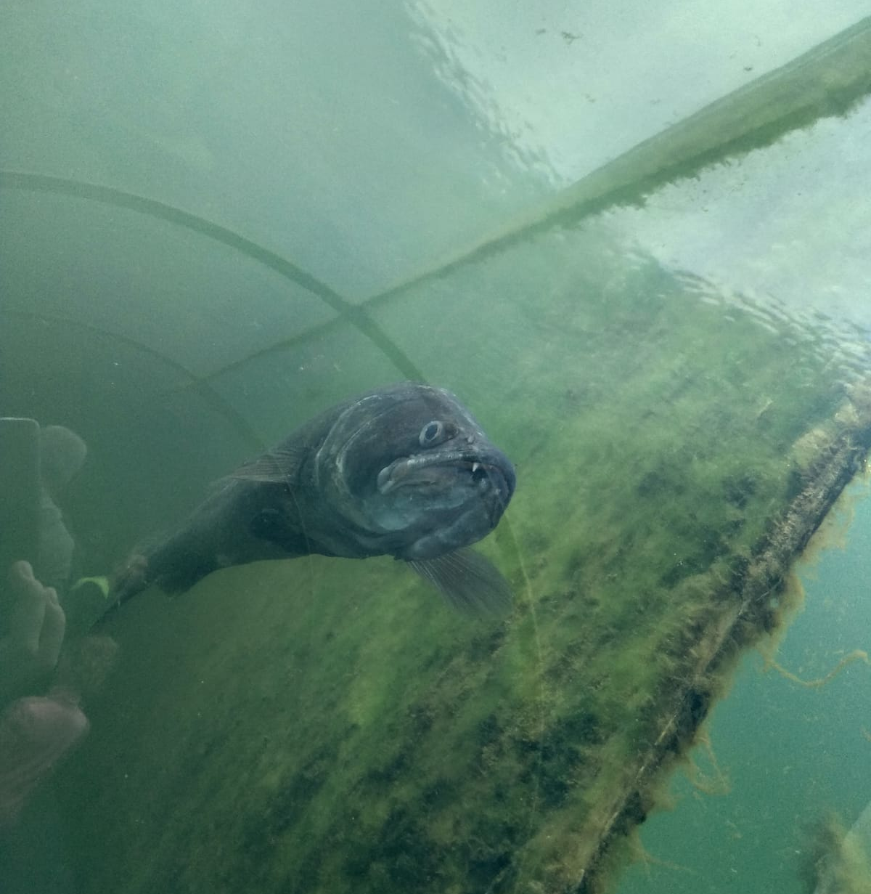
JAKÉ RYBY SE NA PODZIM NEJČASTĚJI OBJEVUJÍ NA HÁČKU
Kapr obecný je nejrozšířenější a nejoblíbenější rybou při podzimním rybolovu. Větší aktivitu vyvíjejí také okouni, ale můžete čekat záběry i od parmy či jelce.
Typická ryba, která bere vždy a všechno, je cejn.
↑ Jaká ryba je na fotce? Poznáš ji? Fotka je z vodního tunelu Živá voda na Modré.

Slide 10
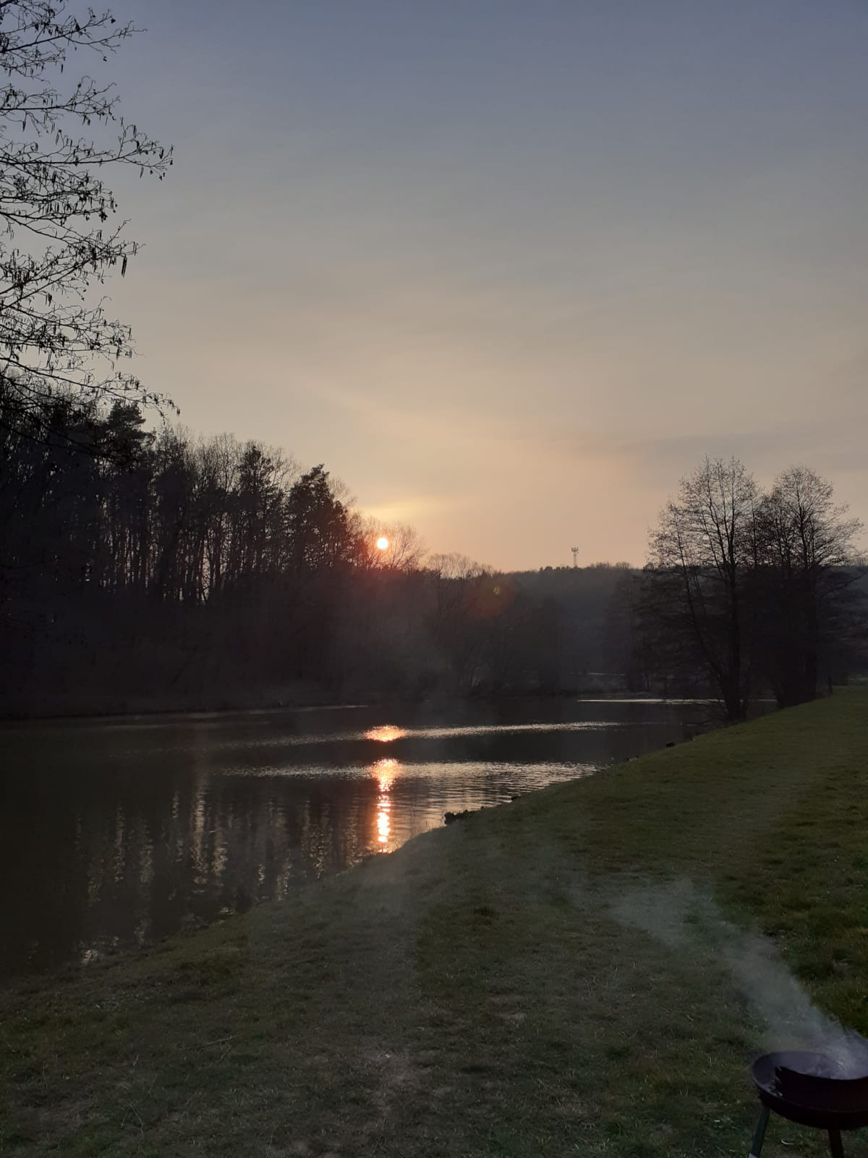
JAK SE NA PODZIM MĚNÍ VZHLED
(BAVÍME SE PŘEDEVŠÍM O KAPROVI)
Kapr s odchodem sluníčka bledne. Jinými slovy můžete v létě chytit krásně zlatého šupináče, ale na podzim a v zimě bude spíš šedozelený.
Tloustne, tedy se obaluje tukem. Kaprům bez šupin (lyscům) se obvykle výrazně zvětšuje břicho směrem domů.
  platí, že šupináč se na zimu nemusí tolik zajídat

Slide 11
DDM ASTRA ZLÍN
Ve čtvrtek 15. října se uvidíme na společném povídání přes Skype. Těšit se budu v 17.00 hodin. Ve vyhledávání mě najdeš jako:
  live:.cid.e26fd72d646f03a5 | DDM Astra Zlín
Projdi si pečlivě obě prezentace, připrav si otázky. Pokud ti vyjde čas, můžeš zkusit tento rybí test: https://magazin.aktualne.cz/vanocni-test-vyznate-se-v-rybach/r~7d67c898e56811e7988aac1f6b220ee8/

